Slide 1
О Всероссийской переписи населения 2020 года на территории Смоленской области
Г. Смоленск, 2020 г.

Slide 2
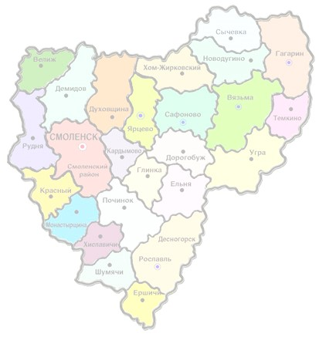
Смоленская область
Площадь 49,8 тыс. км²
Плотность 18,8 чел/1 км²
2 городских округа
25 муниципальных районов
23 городских поселения
133 сельских поселения
4853 сельских населенных пункта

Slide 3
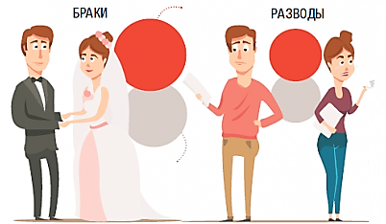



ДЕМОГРАФИЯ СМОЛЕНСКОЙ ОБЛАСТИ
С момента последней ВПН-2010 в области произошло около 900 тысяч демографических событий: рождений, смертей, браков, разводов, переездов.
2019
5712
4359
БРАКИ
47134
РАЗВОДЫ
71915
2010-2019
2019 г.
7079
14192
361
7474
7113
2010-2019 гг.
95158
157323
4036
58129
62165
родившихся
умерших
сальдо миграции
общая убыль населения
естественная убыль населения

Slide 4
ЧИСЛЕННОСТЬ НАСЕЛЕНИЯ СМОЛЕНСКОЙ ОБЛАСТИ (тысяч человек)
По итогам переписей населения
Городское
население, %
Сельское
население, %
32.1
47.5
59.6
67.7
70.8
72.7
71.8
71.8
?
67.9
52.5
40.4
32.3
29.2
27.3
28.2
28.2
?

Slide 5
ЦЕЛИ, ЗАДАЧИ И ПРИНЦИПЫ ВПН-2020
Главная цель предстоящей переписи населения – обеспечение полноты охвата населения переписью.
Задачи перед информационной работой с населением:
проинформировать население о переписи;
убедить людей в пользе переписи для них.
Основные принципы сбора сведений при переписи населения:
единый момент учета населения – 0 часов 1 апреля 2021 года – все вопросы задаются по состоянию на этот момент, родившиеся после этого момента и умершие до этого момента не учитываются;
самоопределение населения по всем вопросам переписи вне зависимости от юридического статуса – место постоянного проживания и ответы на вопросы переписных листов каждый житель определяет сам по фактическому состоянию;
полнота и уникальность учета населения – каждый человек должен быть учтен один раз только в одном месте и никто не должен быть пропущен.

Slide 6
Основополагающие документы ВПН-2020
Постановлением Правительства Российской Федерации от 27.06.2020 № 943 установлены сроки:
– проведения переписи с
– подведения предварительных итогов переписи – октябрь 2021 года;
– подведения окончательных итогов переписи – IV квартал 2022 года;
– распределены зоны ответственности между министерствами и ведомствами.
Распоряжением Правительства Российской Федерации от 08.11.2019 № 2648-р (ред. от 27.06.2020) утверждены формы переписных листов, которые будут использоваться в ходе ВПН-2020.
1 по 30 апреля 2021 года;

Slide 7
ПОТРЕБНОСТЬ В ПЕРЕПИСНОМ ПЕРСОНАЛЕ
Для выполнения работ по проведению ВПН-2020 в области потребуется:
2275 основных
переписных работников
Основные требования к кандидатам:
возраст - не моложе 18 лет;
свободное владение планшетным компьютером на уровне пользователя;
ответственность;
коммуникабельность;
отсутствие судимости.
285 контролеров
1990 переписчиков
342 резервных переписных работников
43 контролера
299 переписчиков
Контролеры будут привлекаться с 15 марта по 11 мая с оплатой 20 000 рублей в месяц.
Переписчики будут привлекаться с 1 по 30 апреля с оплатой 18 000 рублей.

Slide 8




ДЛЯ ЧЕГО НУЖНА ПЕРЕПИСЬ НАСЕЛЕНИЯ?
Перепись – единственный способ получить уникальные данные, они необходимы
для развития и планирования будущего страны.
о домохозяйствах
об образовании
о жилищных условиях
о занятости населения

Slide 9




СПОСОБЫ СБОРА СВЕДЕНИЙ О НАСЕЛЕНИИ
способы сбора сведений о населении
1 | 2 | 3 | 4 | 5 | 6 | 7 | 8 | 9 | 10 | 11 | 12 | 13 | 14 | 15 | 16 | 18 | 19 | 22 | 23 | 24 | 25 | 26 | 27 | 28 | 29 | 30
апрель 2021 года
интернет-перепись
обход переписчиками жилых помещений и проведение контрольных мероприятий

Slide 10


СПОСОБЫ СБОРА СВЕДЕНИЙ О НАСЕЛЕНИИ
Девиз ВПН-2020 – «СОЗДАЕМ БУДУЩЕЕ!».
Основной акцент при ее проведении – применение цифровых технологий.
Электронные переписные листы на портале «Госуслуги» заполняются самостоятельно в любое удобное время, а на мобильных устройствах – даже при нулевом и отрицательном балансе.
1-25 апреля 2021 года
интернет-перепись
учётная запись на Едином портале государственных услуг и функций
заполнить бланк переписного листа
на себя и членов своего домохозяйства
сохранить цифровой и QR-код подтверждения прохождения переписи
предъявить переписчику
полученный цифровой или QR-код

Slide 11
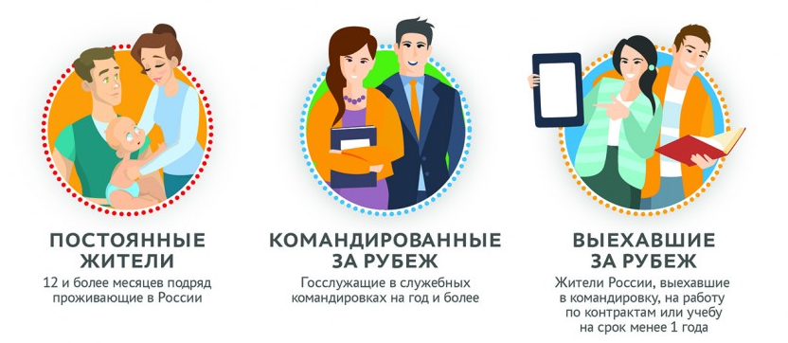
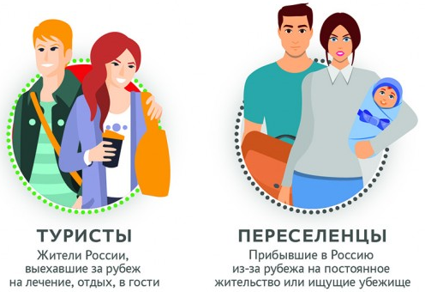

КОГО БУДУТ ПЕРЕПИСЫВАТЬ?

Slide 12
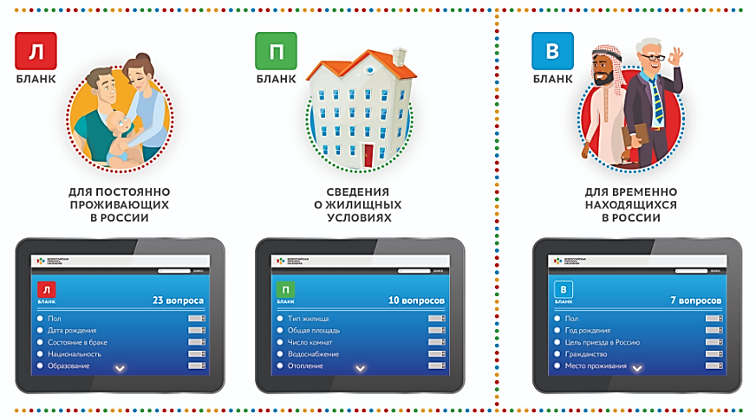
ПЕРЕПИСНЫЕ ЛИСТЫ

Slide 13
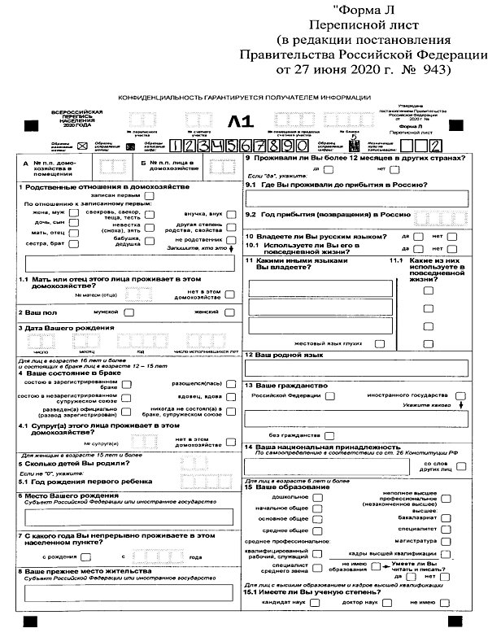
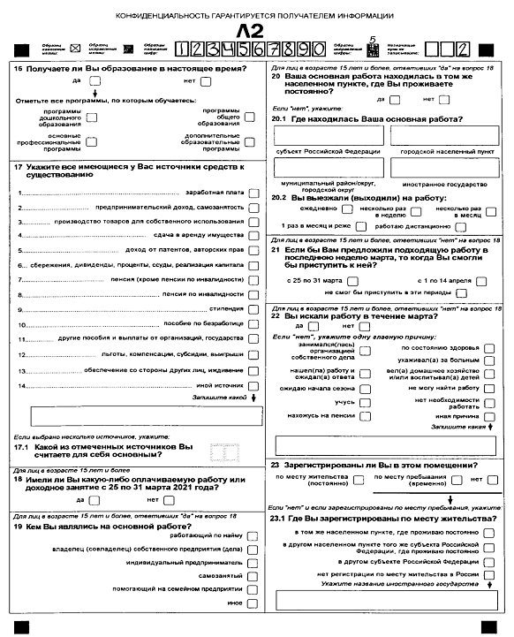
ПЕРЕПИСНЫЕ ЛИСТЫ
Форма Л

Slide 14
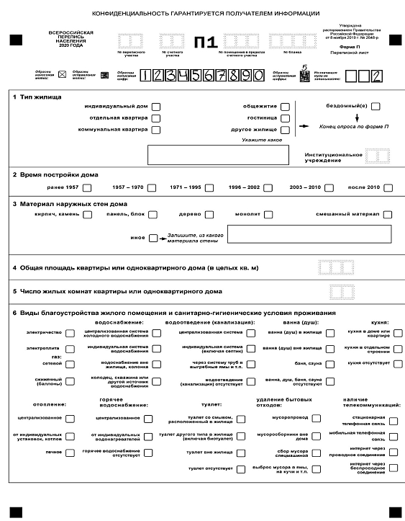
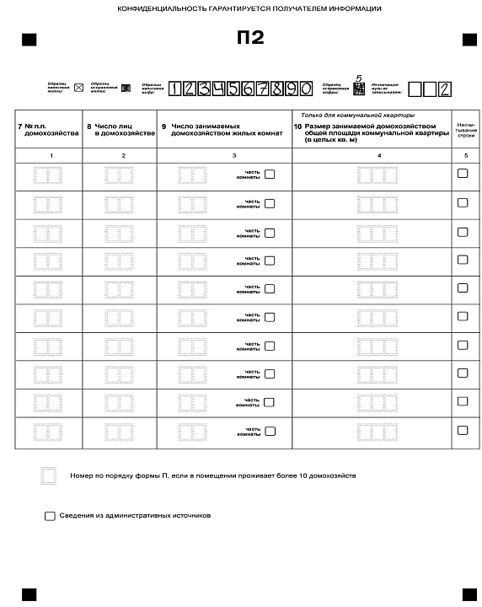
ПЕРЕПИСНЫЕ ЛИСТЫ
Форма П

Slide 15
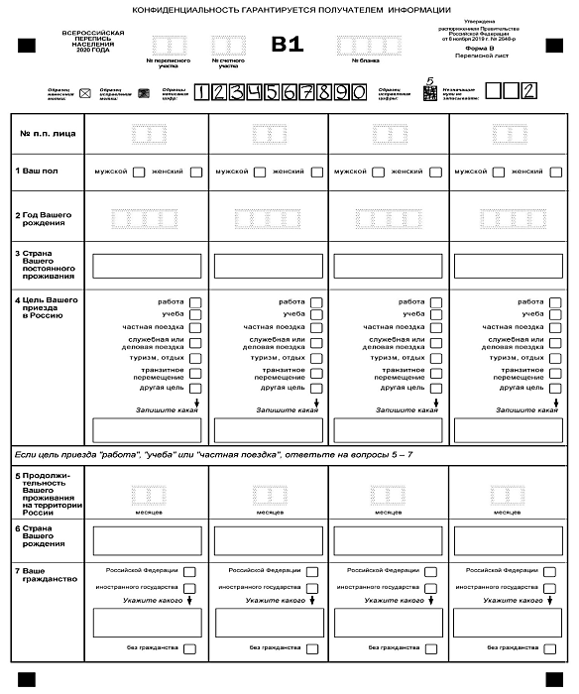
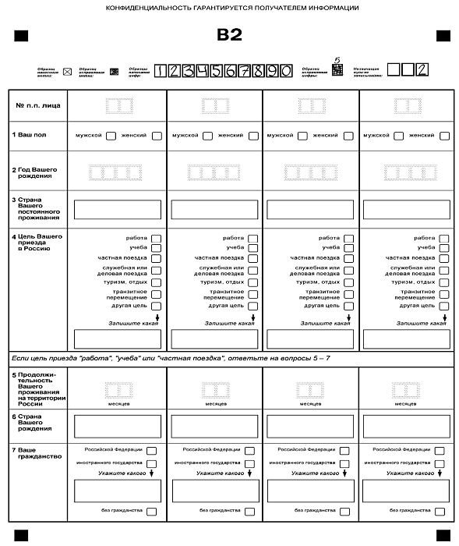
ПЕРЕПИСНЫЕ ЛИСТЫ
Форма В

Slide 16



со
На что влияют данные переписи населения?
со
социальные программы
со
строительство и инфраструктура
бюджет страны

Slide 17



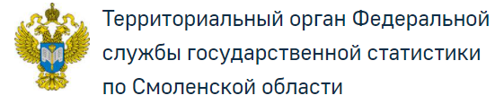
ИНФОРМАЦОННЫЙ КАНАЛ – ИНТЕРНЕТ
Смоленскстатом созданы аккаунты в социальных сетях: «ВКонтакте», «Одноклассники», «Facebook» на страницах которых еженедельно размещаются публикации на тему «ВПН-2020».
@smolenskstat
@SmolenskStat
@smolenskstat
sml.gks.ru
Главная страница/вкладка ВПН-2020/перейти в раздел (по ссылке: https://sml.gks.ru/folder/63315)

Slide 18

ТАЛИСМАН ВПН-2020
Талисманом Всероссийской переписи населения 2020 года стала птичка «Цыпа ВиПиН».

Slide 19

ГЛАВНЫЕ СЛОВА ПЕРЕПИСИ
Знаете какое понятие в статистике самое главное?
СОВОКУПНОСТЬ!
Она объединяет объекты и явления, имеющие общие признаки. ВПН-2020 — это исследование генеральной совокупности населения. Статистика изучает свойства всей совокупности, а не отдельных ее членов. Поэтому во время Всероссийской переписи населения у вас не попросят персональные данные.

Slide 20
СПАСИБО ЗА ВНИМАНИЕ!

